Slide 1
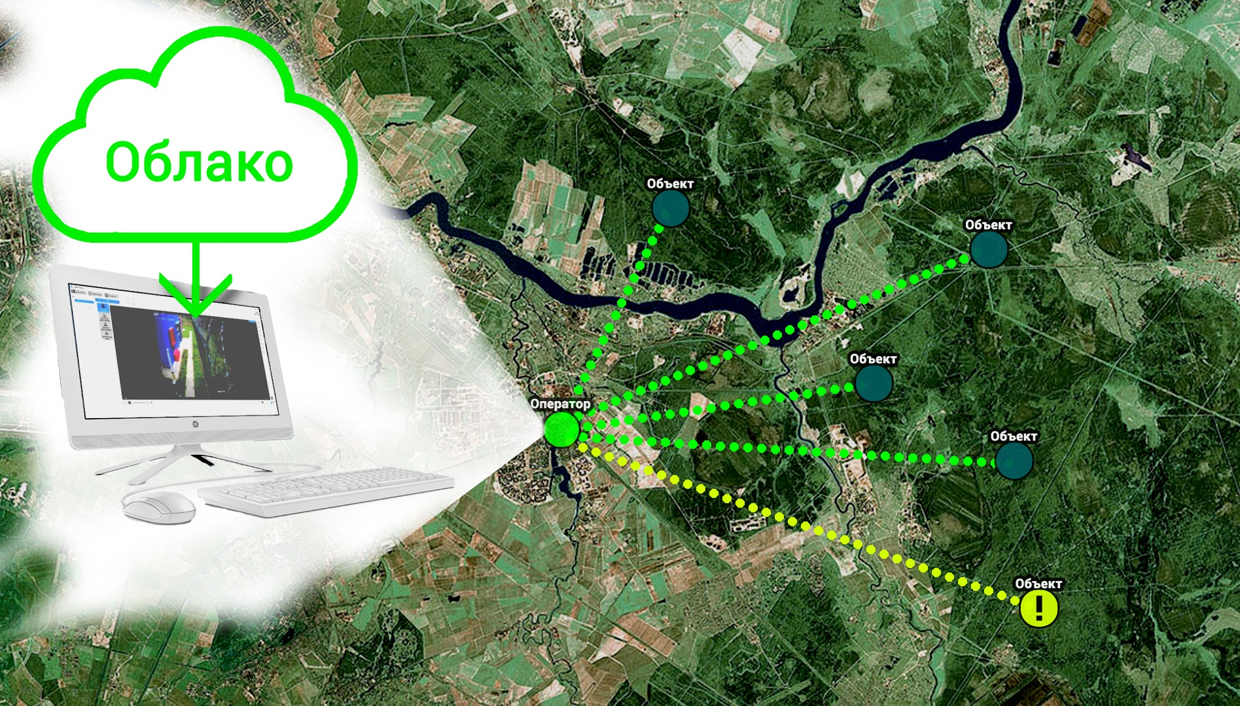
Система тревожного видеомониторинга удаленных объектов топливно-энергетического комплекса TRACE
100% объективной информации
- Для любых типов объектов
- Для любого количества объектов
- Для любых условий эксплуатации
Решаемые задачи
- Непрерывный контроль состояния объекта
- Поддержание связи 3G/4G в сложных условиях
- Он-лайн видеонаблюдение и просмотр видеоархива
- Мгновенная реакция на тревожные события
- Передача видеоданных в мониторинговый центр
ВОЗМОЖНОСТИ
- Видеомониторинг объектов по сотовой связи
- Передача сигналов тревожных событий
совместно с видеоданными
ИНФОТЕХ Сделано в РОССИИ

Slide 2
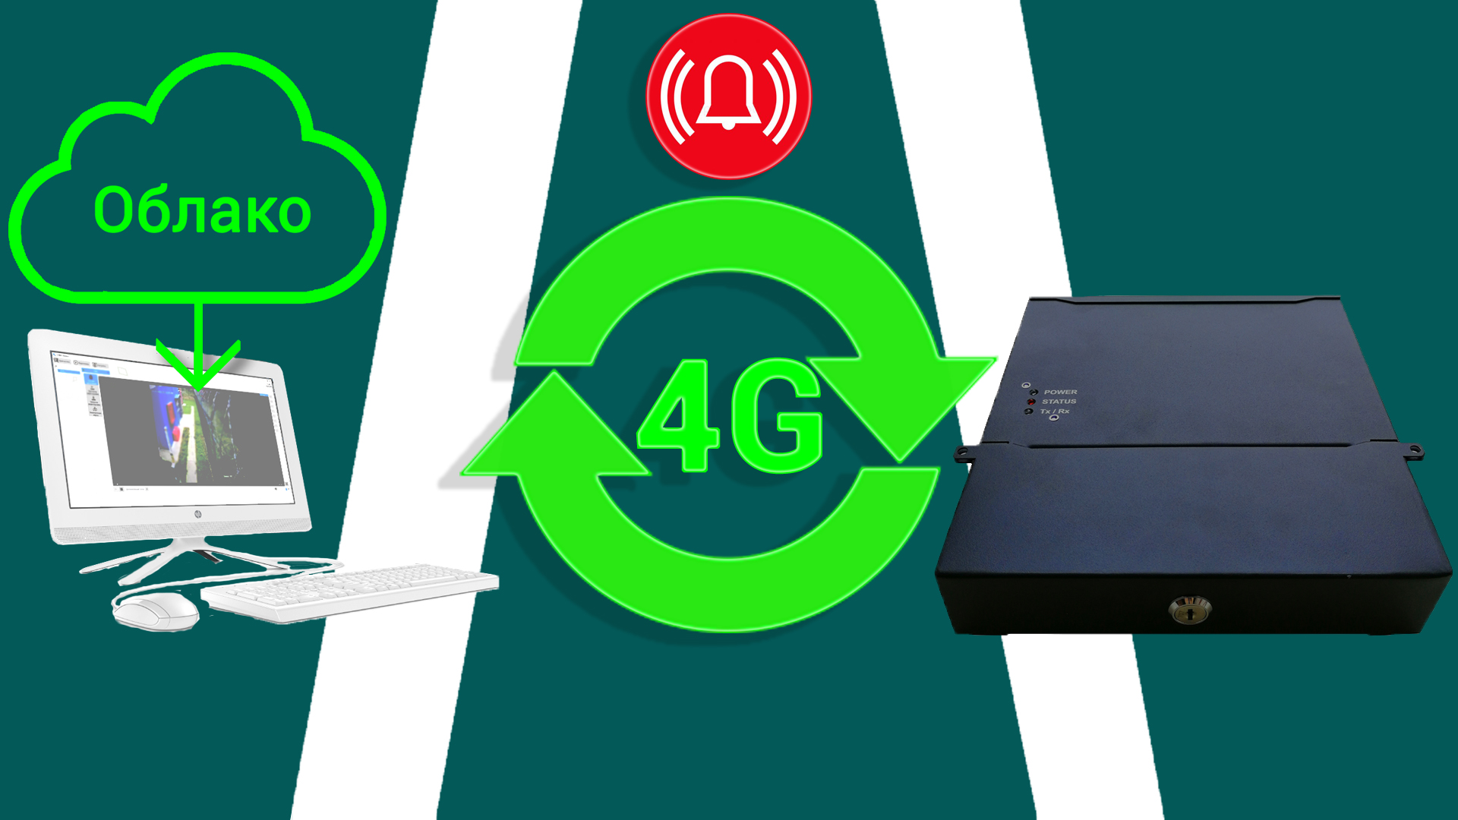
Система тревожного видеомониторинга удаленных объектов топливно-энергетического комплекса TRACE
Тревожный видеотерминал
Непрерывный мониторинг
Постоянная самодиагностика
ОСОБЕННОСТИ
- Подключение к видеотерминалу любых типов видеокамер AHD/TVI/CVI и IP
- Подключение систем охранной, пожарной сигнализации, видеонаблюдения и контроля доступа
- Подключение сигналов от внешних систем на «сухие» контакты
- Поддержка тревожных данных по интерфейсам USB/RS232/RS422/RS485
- Усиление сигнала сотовой связи на всех частотах
- Облачное ПО
ИНФОТЕХ Сделано в РОССИИ

